Slide 1
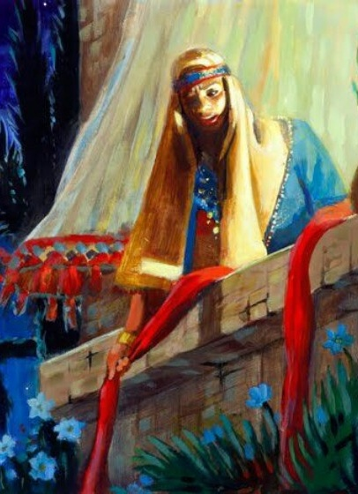
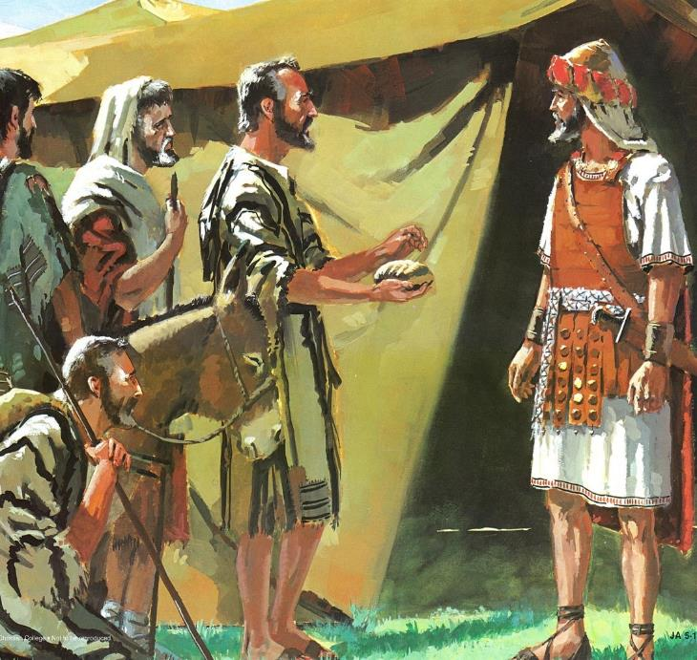
فضل سے حیران
سبق 2 اکتوبر 11 تا 17

Slide 2

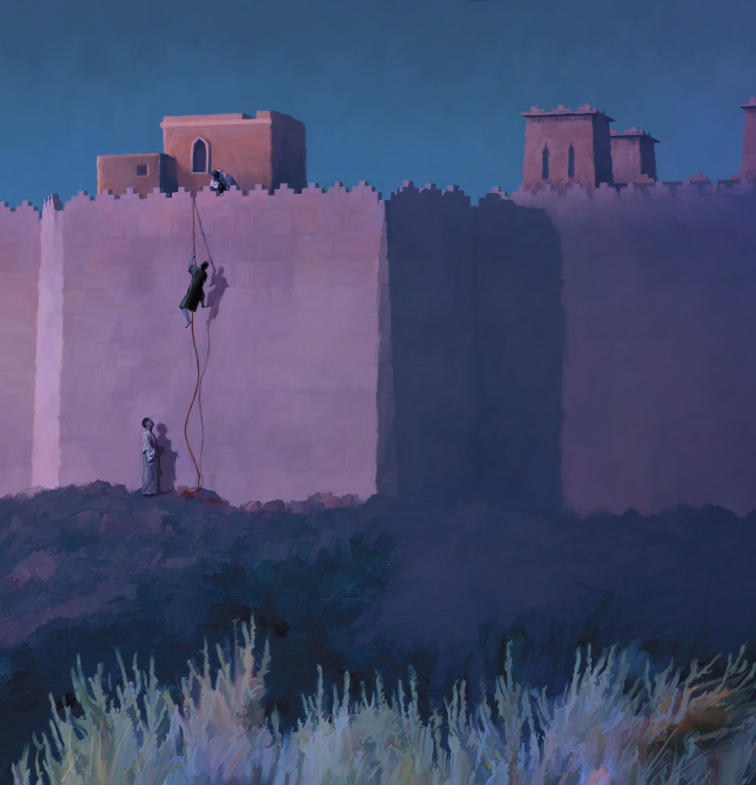
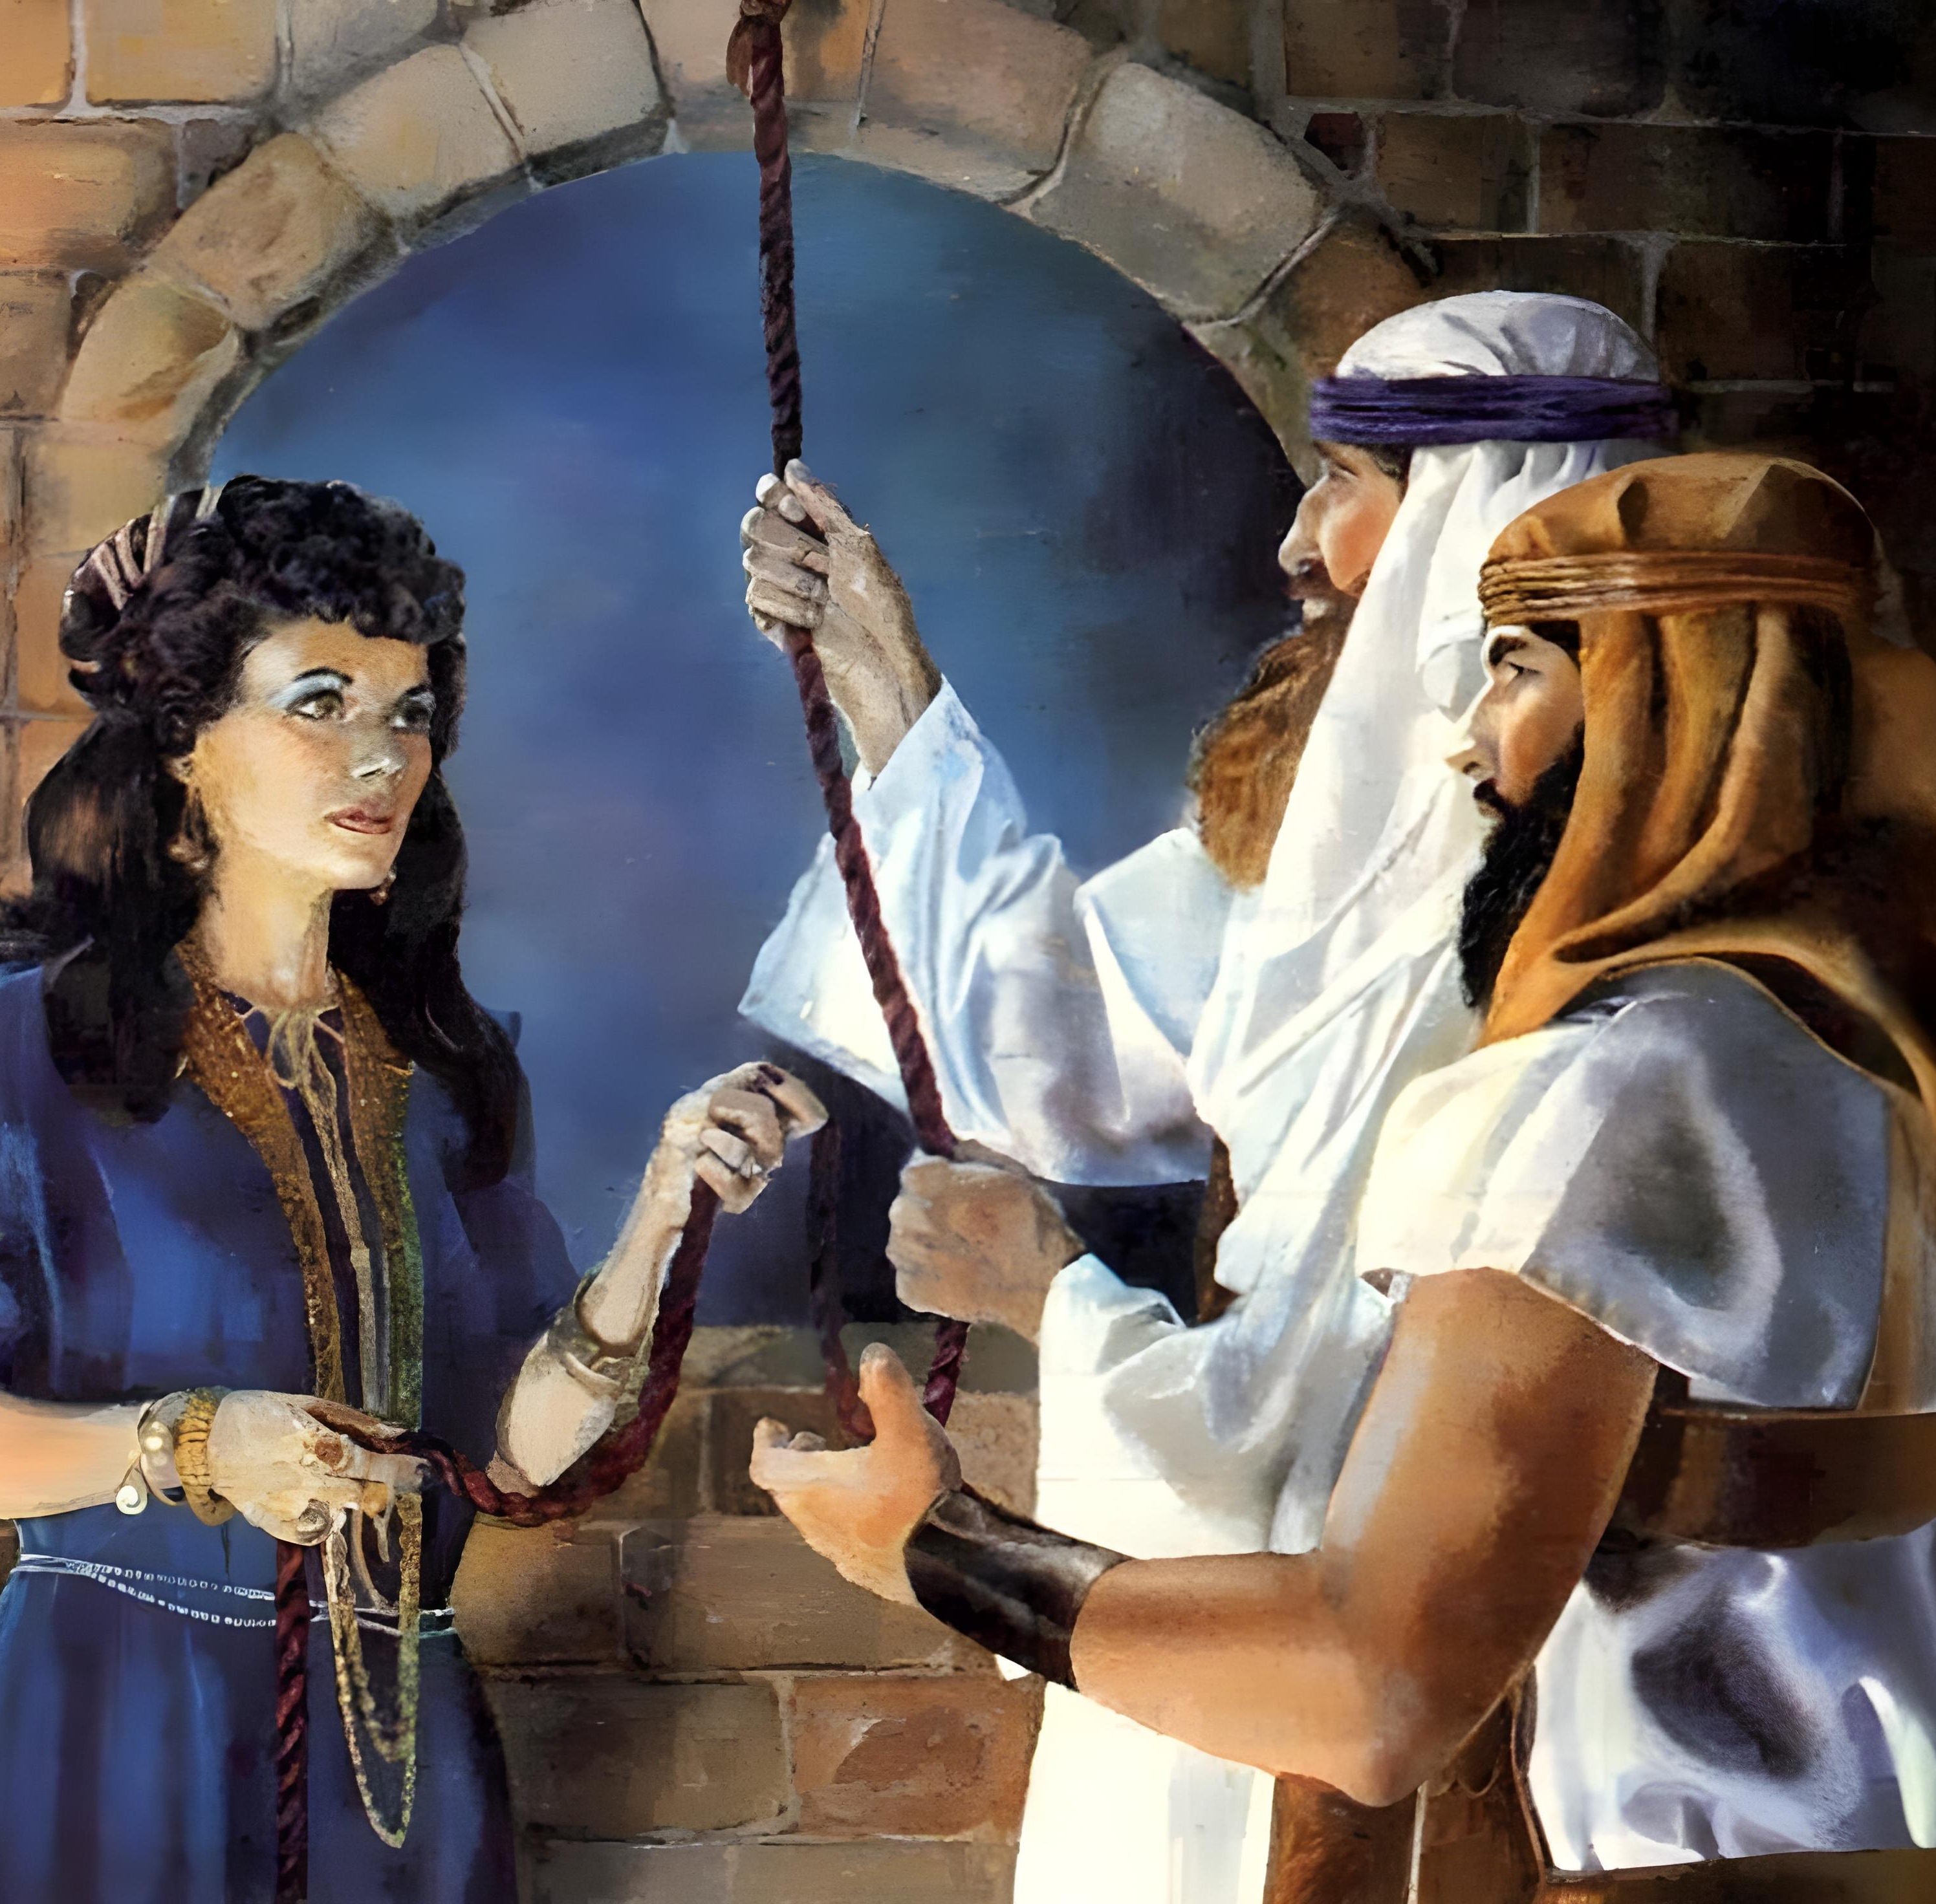
"ایمان ہی سے راحب فاحشہ نافرمانوں کے ساتھ ہلاک نہ ہوئی کیونکہ اُس نے جاسُوسوں کو امن سے رکھا"
(عبرانیوں 31:11)۔

Slide 3

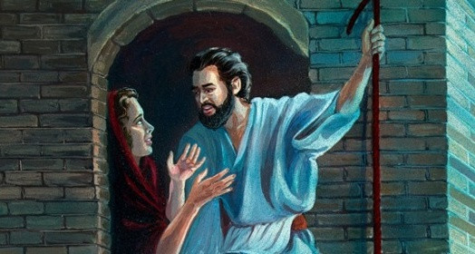
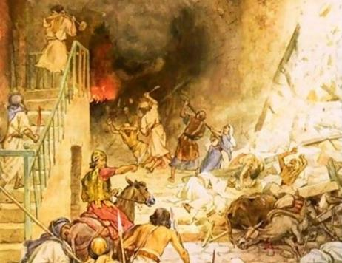



کنعانی خُدا کے فضل کی حدوں کو پار کر چکے تھے۔ اس وجہ سے، اسرائیلیوں کو حکم دیا گیا: جاؤ، ان سب کو مار ڈالو، اور اُن کے مال پر قبضہ کرلو۔
تاہم، کنعان میں اب بھی ایسے لوگ موجود تھے جنہوں نے ان حدود کو عبور نہیں کیا تھا۔ وہ سب جو خُدا کے فضل کو قبول کرنے کے لئے تیار تھے تباہی سے بچ گئے۔
اسرائیلیوں کے لئے فضل (یشوع 2: 1، 22۔24):
  دوسرا موقعہ
راحب کے لئے فضل (یشوع 2: 2۔21):
  رائی کے دانے تک کا ایمان
  خُدا کا عہد راحب تک
جبعونیوں پر فضل(یشوع 9):
  دھوکے بار سفیر
  برکت اور لعنت

Slide 4
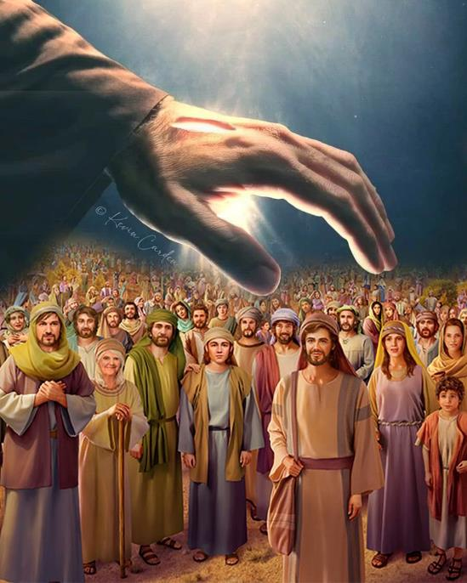
اسرائیلیوں کے لئے فضل (یشوع 2: 1، 22۔24)

Slide 5


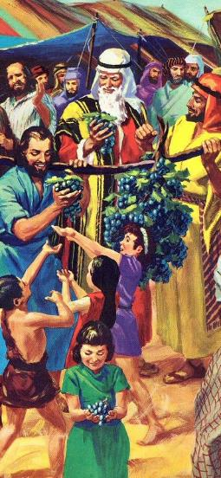
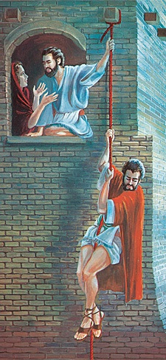
دوسرا موقعہ
"تب نون کے بیٹے یشوع نے شطیم سے دو مردوں کو چپکے سے جاسوس کے طور پر بھیجا اور اُن سے کہا کہ جا کر اُس ملک کو اور یریحوکو دیکھو بھالو" (یشوع 1:2اے)۔
موسیٰ نے کنعان کاحال دریافت کرنے کے لئے 12جاسوس بھیجے تھے، چالیس سال بعد دو جاسوس یشوع نے بھیجے لیکن نتائج فرق نکلے ۔
جاسوس بھیجے گے
سرعام (12 جاسوس)
خفیہ طور پر (2جاسوس)
جاسوسوں کی کارکردگی
40 دن تک جائزہ لیا
3 دن چھپے رہے
جاسوسوں کی رپورٹ
لوگوں کو پس ہمت کر دیا
لوگوں کی حوصلہ افزائی ہوئی
اگرچہ نئی نسل بلعام کے منصوبے کی وجہ سے ناکام ہو گئ ، خُدا نے انہیں دوسرا موقعہ دیا (گنتی 25: 1۔3؛ 31: 16؛ یشوع 1:2)۔ اس بار کوئی انگور کے گھچے نہیں تھے، اُس سرزمین کے دوسرے پھل بھی موجود نہیں تھے۔صرف ایمان کی کہانی (راحب)جس کی وجہ سے لوگوں کی حوصلہ افزائی ہوئی کہ وہ وعدہ کی ہوئی سرزمین کو قبضہ میں لے لیں۔

Slide 6
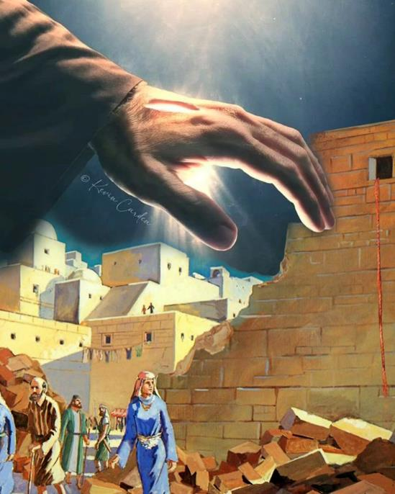
راحب کے لئے فضل
(یشوع 2: 21)۔

Slide 7

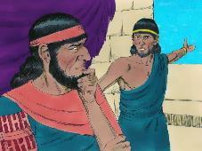
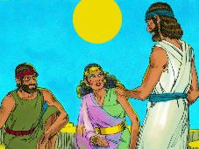
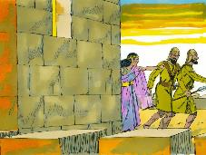
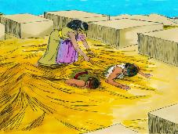
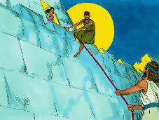
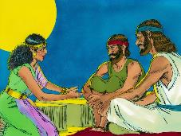
"ایمان ہی سے راحب فاحشہ نافرمانوں کے ساتھ ہلاک نہ ہوئی کیونکہ اُس نے جاسوُسوں کو امن سے رکھا تھا" (عبرانیوں 31:11)۔
رائی کے دانے کے برابر ایمان
راحب کے ایمان کی بنیاد کس پر تھی (یشوع 2: 9۔11)؟
راحب اُن واقعات کا ذکر کرتی ہے جن سے سب لوگ واقف تھے ، بحرقلزم کو عبور کرنا۔ جب دوسرے لوگ عبرانیوں کے خُدا سے خوف زدہ تھے،اُس نے اُسکے پرُوں تلے پناہ لینے کا چناؤ کیا (یشوع 2: 12۔13)۔
کیوں؟ اگر وہ خُدا پر ایمان رکھتی تھی تو جاسوُسوں کو بچانے کے لئے جھوٹ کی مدد لی؟
اُس کا ایمان نیا تھا جس کی وجہ سے اُسے خُدا کی مرضی کی مکمل سمجھ نہیں تھی۔ اُس نے جاسوُسوں کی مدد کرنے اور اپنے خاندان کی جان بچانے کے لئے جو اُس کی سجھ کے مطابق تھا وہی کیا۔ تمام باتوں کا علم اُسے بعد میں ہو جائے گا۔
جو فیصلہ راحب نے کیا بائبل اُس کی تعریف کرتی ہے کہ اُسے نے اُس خُدا کے عملی طریقے کو سیکھ لیا، اور جو کچھ اُس نے سیکھا، اُس کی پیروی عمل کے ذریعے کی (یعقوب 25:2)۔
راحب یریحو ک رہنے والے ہر فراد کے لئے ایک مثال ہے جو اپنے آپ کو مکمل طور پر خُدا کے سپرد کرتے ہیں۔

Slide 8

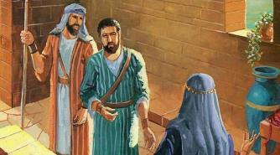
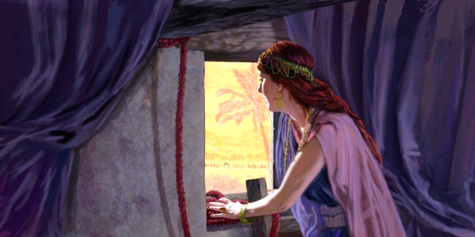
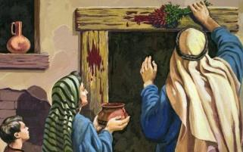
عہد راحب تک پھیل گیا
"پھر جو کوئی تیرے گھر کے دروازے سے نکل کر گلی میں جائے اُس کا خون اُسی کے سر پر ہو گا اور ہم بے گناہ ٹھہریں گے اور جو کوئی تیرے ساتھ گھر میں ہو گا اُس پر اگر کسی کا ہاتھ چلے تو اُس کا خون ہمارے سر پر ہو گا" (یشوع 19:2)۔
عید فسح پر اسرائیلی
انہیں اپنی چوکھٹ کو خون سے مسح کرنا تھا (خروج 7:12)۔
اگر وہ گھر سے باہر نکلتے ہیں تو مر جائیں گے (خروج 13:12)۔
یریحو میں راحب
اُسے اپنی کھڑی میں سرُخ ڈوری باندھنا تھی (یشوع 18:2)۔
اگر وہ گھر سے باہر جاتی ہے تو مر جائے گی (یشوع 19:2)۔
راحب کی منطق ناقابل تردید تھی:میں نے مہربانی کی اور تمہاری زندگی بچائی، آپ بھی اُسی طرح مہربانی کرو اور مجھے اور میرے خاندان کو بچاؤ (یشوع 2: 12۔13)۔
اگرچہ وہ جانتی نہ تھی لیکن وہ کہہ رہی تھی کہ جس طرح خُدا نے بنی اسرائیل کے ساتھ کیا ہے، وہی آپ میرے ساتھ بھی کرو، یعنی مہربانی کرو (استثنا 12:7)۔
جاسوُسوس نے کہا جس طرح مصر میں جان بچانے کے لئے انہوں نے کچھ عملی کام کیا تھا، اُسے بھی کچھ کرنا پڑے گا، اُسی طرح کی شرائط۔ اس طرح وہ اسرائیلیوں کے ساتھ خُدا کے عہد میں شامل ہو گئی۔

Slide 9
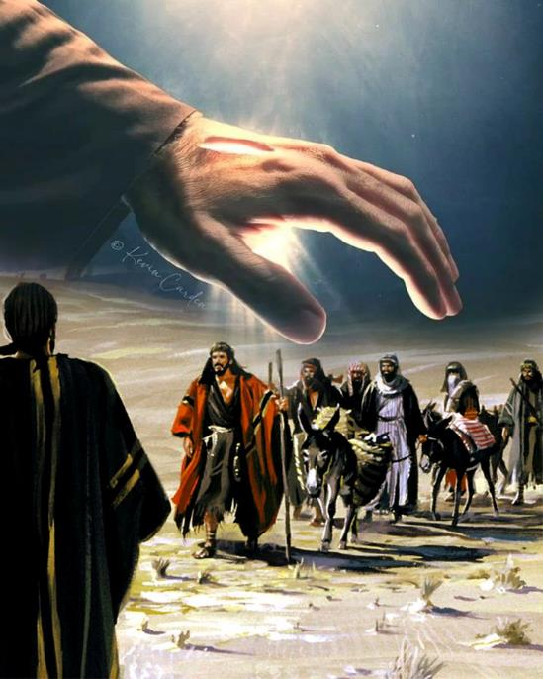
جبعونیوں پر خُدا کا فضل
(یشوع 9)

Slide 10


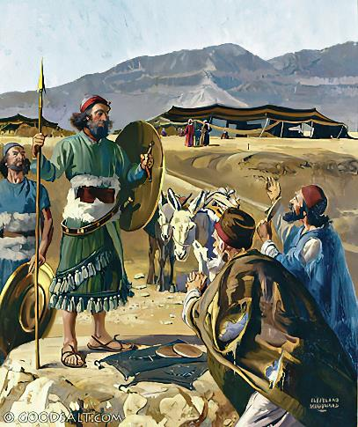
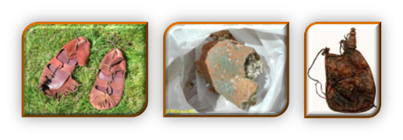
"اور وہ جلجال میں خیمہ گاہ کو یشوع کے پاس جا کر اُس سے اور اسرائیلی مرُدوں سے کہنے لگے ہم ایک دُور ملک سے آئے ہیں سو اب تم ہم سے عہد باندھو" (یشوع 6:9)۔
فریب دینے والے سفیر
یہاں پر راحب اور جبعونیوں کے درمیان مطابقت اور فرق کا جائزہ لیں:
ایمانی عناصر | راحب | جبعونی
بنیاد | سننا (10:2) | سننا (3:9)
وسائل | جھوٹ (2: 4۔5)۔ | جھوٹ (4:9)
منزل | بچ گے (13:2)۔ | بچ گے (24:9)
فوری نتائج | (6:23)مخلصی | مخلصی (26:9)
دیرپا نتائج | مکمل شہریت (25:6)۔ | عبادت (29:9)
راحب نے جاسوسوں کی جان بچانے کے لئے بے ساختہ جھوٹ بولا۔ تاہم جبعونیوں نے جان بوجھ کر جھوٹ بولا۔دھوکہ دینے کے لئے چالاکی کرتے ہوئے (پیدائش 1:3اے)۔ اس کے علاوہ اسرائیلی رہنما خُدا سے مشورت کرنے میں ناکام ہوئے (یشوع 4:9)۔
اس نے انہیں مخمصے میں مبتلا کر دیا: جبعونیوں کو تباہ کر دیں یا حلف کا احترام کریں (یشوع 18:9)۔

Slide 11

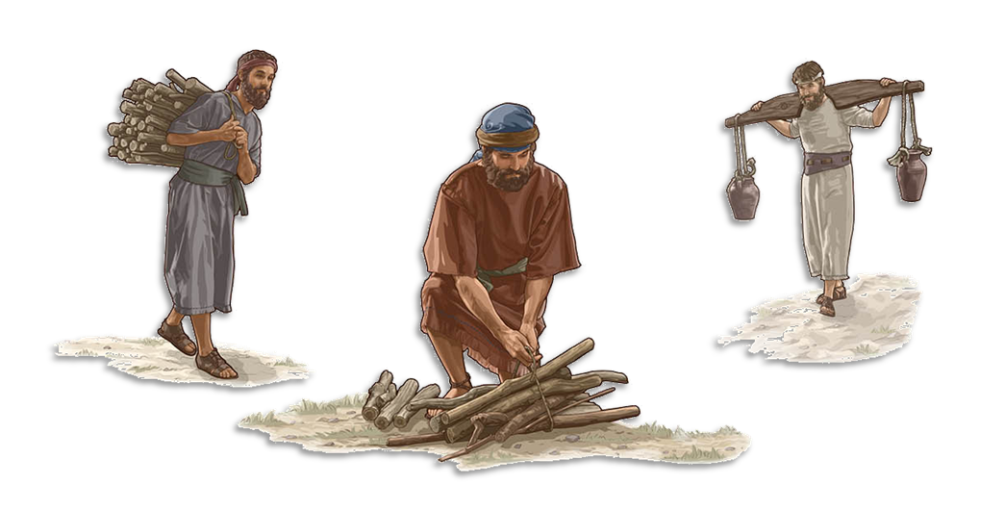
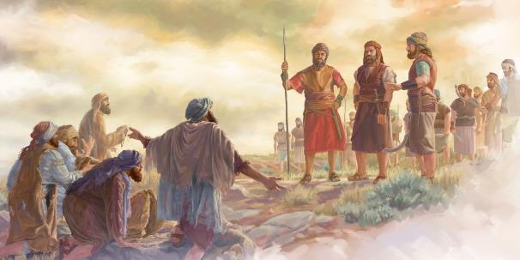
"اس لئے اب تم لعنتی ٹھہرےاور تم میں سے کوئی ایسا نہ رہے گاجو غلام یعنی میرے خُدا کے گھر کے لئے لکڑہار اور پانی بھرنے والا نہ ہو" (یشوع 23:9)۔
برکت اور لعنت
جبعونیوں کو زندہ چھوڑنا ، برائے راست خُدا کی حکم عدولی تھی (استثنا 7: 1، 2)۔ عہد کو توڑنا یا قسم کو توڑنا بھی گناہ ہی تصور کیا جاتا ہے (یشوع 19:9؛ زبور 4:15بی)۔اس مخمصے (الجھن) کا حل کیا ہے؟
اُن کی زندگیاں تو بخش دی گئں لیکن وہ لعنت کے تحت تھے (یشوع 9: 20۔23)۔ لعنت یہ تھی کہ انہیں نسل درنسل غلام رہنا تھا۔ اس کی وجہ سے وہ خُدا کے لوگوں کے ساتھ تعلق میں رہے، جس سے وہ کبھی جُدا نہیں ہو سکتے تھے (نحمیاہ7: 6، 25)۔
اس کے علاوہ خُدا کے گھرکے لئے لکرہارا اور پانی بھرنے والے ہونے کی وجہ سے اُن کا رابطہ خُدا کے ساتھ بھی قائم تھا خُدا کے فضل سے لعنت برکت میں تبدیل ہو گی "مجھےمیری حیات کی قسم شریر کے مرنے میں مجھے کچھ خوشی نہیں بلکہ اس میں ہے کہ شریر اپنی راہ سے باز آئے " (حزقی ایل 11:33)۔

Slide 12

"بنی اسرائیل کو اس تمام علاقے پر قبضہ کرنا تھا جو خدا نے ان کے لئے مقرر کیا تھا۔ وہ قومیں جنہوں نے سچے خدا کی عبادت اور خدمت کو رد کیا تھا انہیں بے دخل کر دیا جانا تھا۔ لیکن یہ خدا کا مقصد تھا کہ اسرائیل کے ذریعہ اس کے کردار کے ظہور سے لوگ اس کی طرف متوجہ ہوں۔ تمام دنیا کو انجیل کی خوشخبری کی دعوت دی جانی تھی۔ و ہ تمام لوگ جو کنعانی راحب، موآبی روت، جو بت پرستی کو ترک کر کے سچے خُدا کی پرستش کرتے ہیں انہیں خُدا کے چنے ہوئے لوگوں کے ساتھ جوڑنا تھا"
EGW (Christ’s Object Lessons, p. 290)

